Slide 1
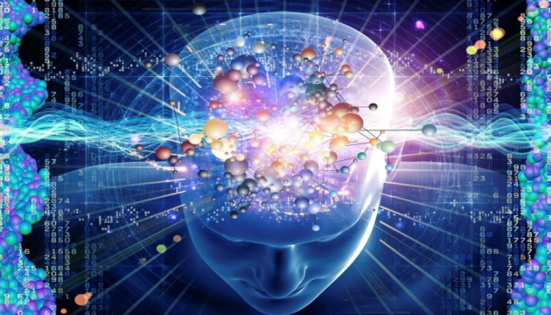
мАйбутнє ші у 2026:що чекає нас після проривів 2025 року ?
ВИКОНАВ:
СТУДЕНТ ГРУПИ КІ-25
КАГАРЛИЦЬКИЙ ВЛАДИСЛАВ

Slide 2
2025 - Рік прориву для розвитку штучного інтелекту
ШІ СТАВ «РОЗУМНІШИМ»
Нові потужні мовні моделі та їх інтелектуальні можливості.
Великі моделі, такі як Gemini 2.5/3 від Google та оновлені моделі від OpenAI, показали значний прогрес у логічному мисленні, кодуванні складних завдань та широкій підтримці мультимодальних даних (текст, зображення, аудіо), що стало важливим кроком у розвитку універсальних ШІ-систем.

Slide 3
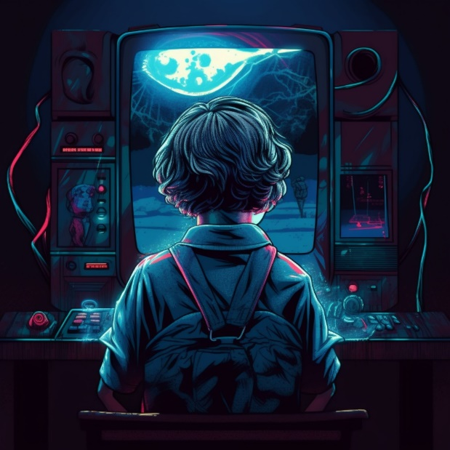
Ші став доступнішим для звичайних людей
Тепер ним може користуватися майже кожен у телефоні чи комп’ютері для навчання, роботи й повсякденних справах.
Його почали активно використовувати в школах, медицині, державних та приватних установах.

Slide 4

DeepSeek і нові підходи до масштабованого навчання
Модель DeepSeek-R1 вплинула на ефективність великих мовних моделей, відкривши нові шляхи оптимізації роботи чат-ботів і агентів ШІ.
Такі моделі краще міркують, аналізують і пояснюють свої відповіді.
завдяки цьому більше людей і компаній можуть користуватися ШІ, а не лише великі корпорації.

Slide 5
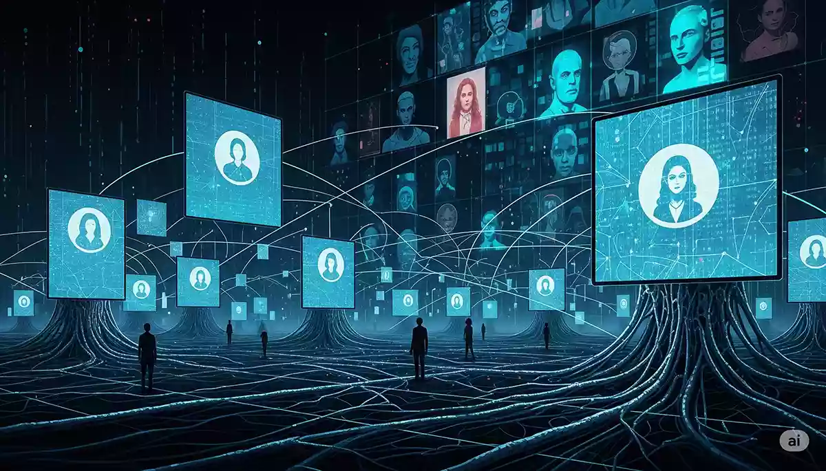
Визнання і впровадження ШІ у реальному світІ
У багатьох країнах (включно з Україною) штучний інтелект активно інтегрується в державні сервіси, економіку та інфраструктуру, що вже помітно підвищило показники цифровізації та готовності до ШІ-технологій.

Slide 6
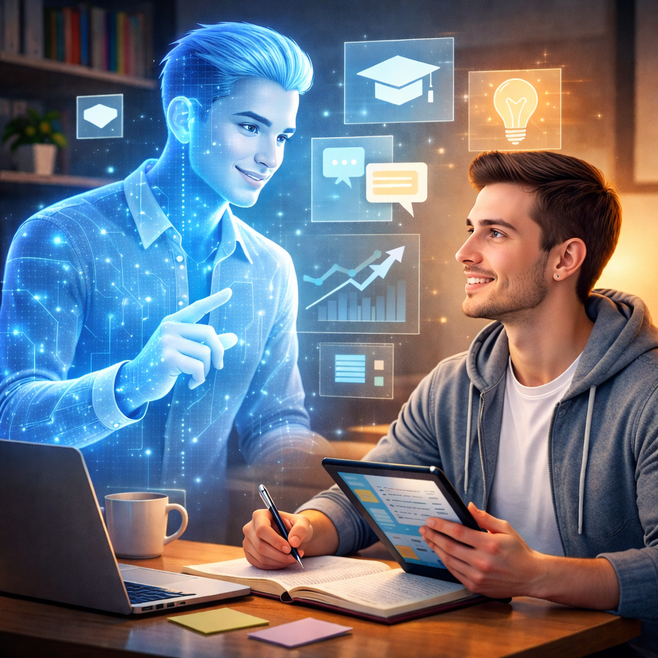
ЯКИМ Я БАЧУ ШІ У 2026 РОЦІ
Це персональний ШІ-наставник для кожної людини
ШІ стане індивідуальним помічником у навчанні, роботі й повсякденному житті.
Штучний інтелект зможе спілкуватися з людиною онлайн в реальному часі, відповідати на запитання та допомагати щодня.
Підбиратиме стиль навчання, допомагатиме розвивати свої таланти, планувати та розподіляти час.

Slide 7
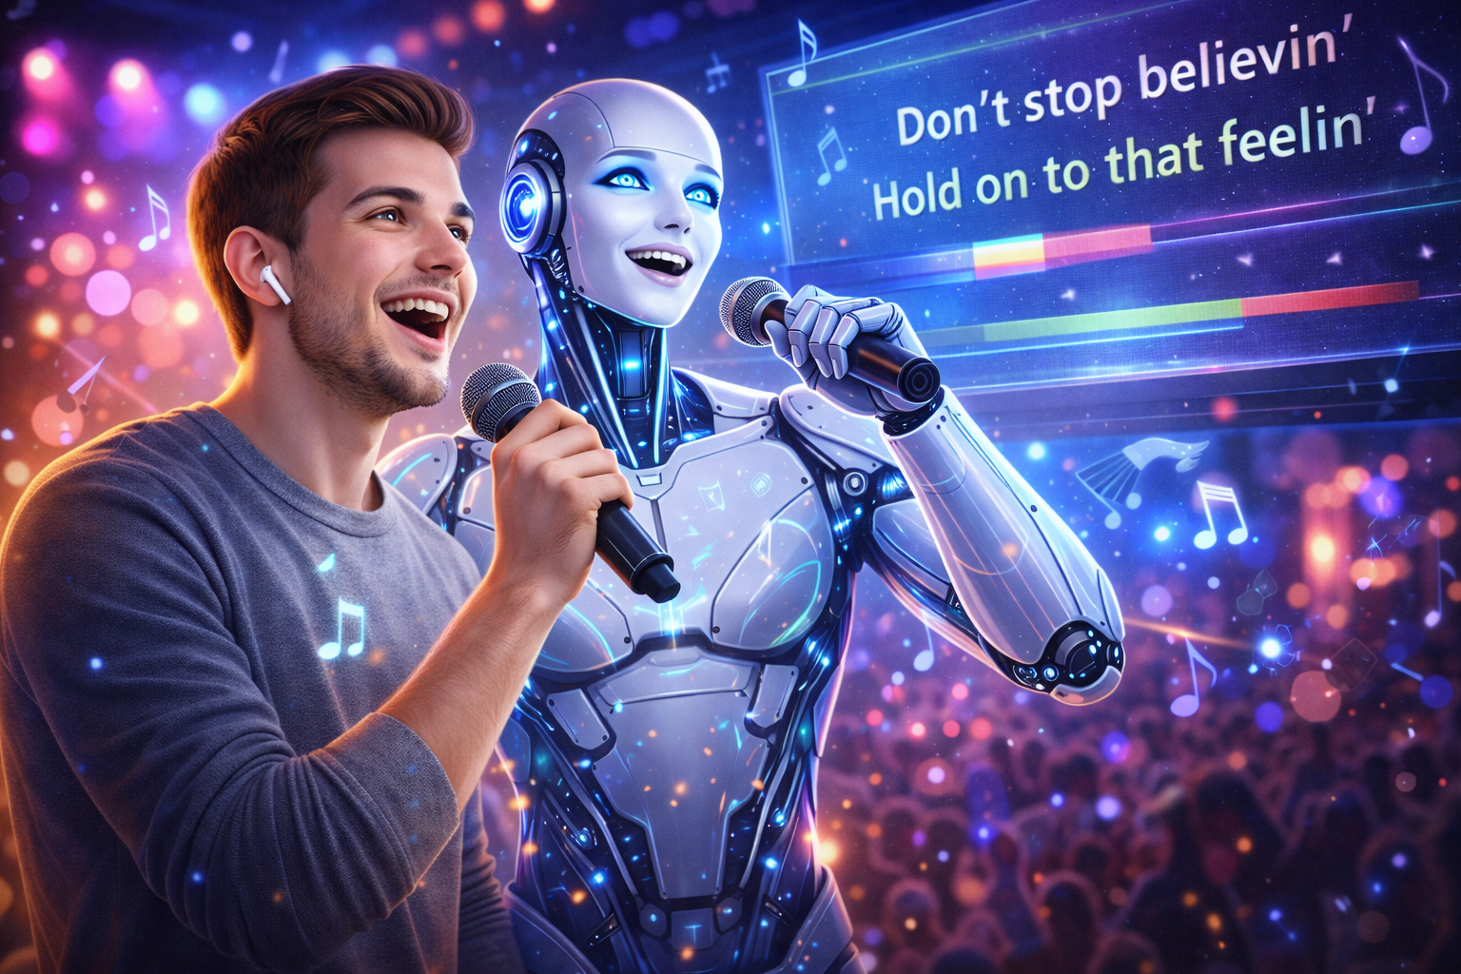
ЯКИМ Я БАЧУ ШІ У 2026 РОЦІ
ШІ – організатор свят
та караоке
Штучний інтелект може стати партнером у караоке, підбираючи пісні, тональність і підказуючи текст, а також співати разом з людиною.
ШІ - організатор свят та вечірок, плануючи програму, музичний супровід, розваги для гостей і цікаві конкурси.

Slide 8
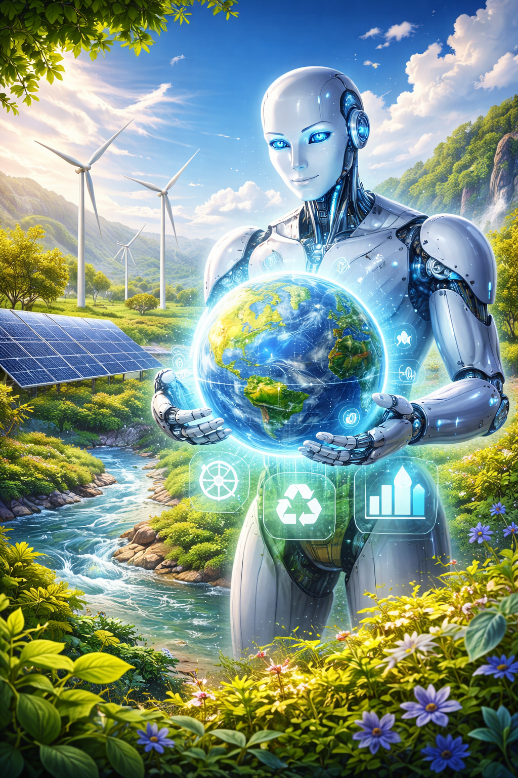
ЯКИМ Я БАЧУ ШІ У 2026 РОЦІ
ШІ – партнер
у збереженні планети
Штучний інтелект прогнозуватиме кліматичні зміни, оптимізуватиме використання ресурсів, допомагатиме зменшувати відходи та розробляти екологічно безпечні рішення для міст і сільського господарства.
Штучний інтелект може оптимізувати використання корисних копалин — знаходити ресурси точніше, мінімізувати витрати та зменшувати шкоду для природи.

Slide 9
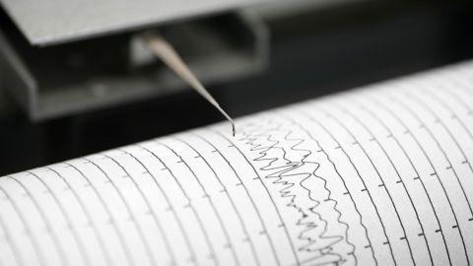
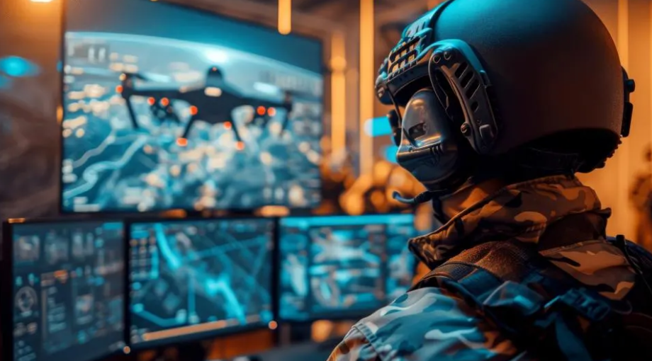
ЯКИМ Я БАЧУ ШІ У 2026 РОЦІ
ШІ – попереджає про небезпеку
Штучний інтелект може допомагати збивати шахеди та ракети шляхом швидкого аналізу траєкторій і керування протиракетними системами.
Штучний інтелект може аналізувати дані з сейсмостанцій, датчиків і супутників, щоб вчасно виявляти ознаки землетрусів і цунамі та попереджати людей про небезпеку.

Slide 10
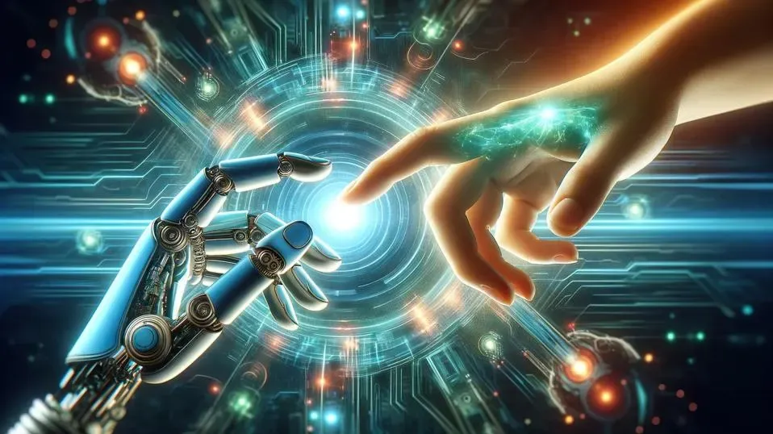
ДЯКУЮ ЗА УВАГУ!
За ШІ – майбутнє!

